Slide 1
Detyra 3 - Machine Learning Studentet: Altin Shabani, Erza Gashi Lënda: Inteligjenca Artificiale Profesor i lëndës: Prof. Dr. Nysret Musliu Asistent i lëndës: Msc. Adrian Ymeri

Slide 2
Përzgjedhja e datasets
Datasets të përdorur për testime janë marrë nga Kaggle.
Classifications datasets të zgjedhur:
https://www.kaggle.com/datasets/ayessa/salary-prediction-classification
https://www.kaggle.com/datasets/prathamtripathi/drug-classification
https://www.kaggle.com/datasets/andrewmvd/fetal-health-classification

Slide 3
Salary Prediction Classification - Klasifikimi mbi pagën nëse është më pak se 50 mijë ose më e madhe se 50 mijëDetyra e parashikimit është të përcaktojë nëse një person bën mbi 50 mijë në vit. Ky dataset përmban disa kolona rreth: moshës, klasa e punës, arsimi, statusi martesor etj.
Gjithashtu ka rreth 32562 rreshta.
Drug Classification – Ky dataset përmban informacione rreth llojeve të caktuara të barnave. Meqenëse si fillestar në mësMachine Learning do të ishte një mundësi e shkëlqyer për të provuar disa teknika për të parashikuar rezultatin e barnave që mund të jenë të sakta për pacientin.
Disa kolona jane: Lloji i drogës, Kompletet e veçorive janë: Mosha, Gjinia, Nivelet e presionit të gjakut (BP), Nivelet e kolesterolit, Racioni Na në kalium. Gjithashtu ka 201 rreshta.
Fetal Health Classification – Ky dataset klasifikon shëndetin e një fetusi si normal, të dyshimtë ose patologjik duke përdorur të dhënat CTG. Ky grup të dhënash përmban 2126 regjistrime të veçorive të nxjerra nga provimet e kardiotokogramit, të cilat më pas u klasifikuan nga tre specialistë obstetër në 3 klasa: Normale, I dyshuari, Patologjike.

Slide 4
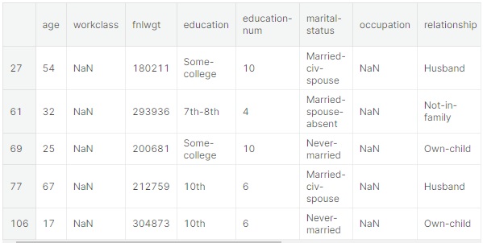
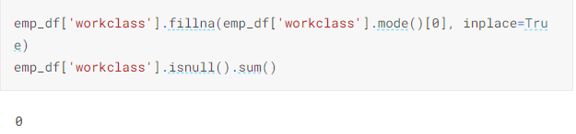
Salary Prediction Classification përmban:
Zbulimi i të dhënave
Trajtimi i vlerave që mungojnë
Analiza e të dhënave eksploruese (EDA)
Inxhinieri e Veçorisë
Modelimi
Në figurë mund të shohim se kudo që mungon funksioni 'workclass', mungon edhe funksioni 'profesion'.
Në këtë rast do të plotësojmë vlerat NaN të 'klasës së punës' sipas modalitetit të tij dhe më pas do të plotësojmë vlerat e 'profesionit' që mungojnë me vlerën që ka frekuencën më të lartë me modalitetin 'klasa e punës'.
Ne do të plotësojmë vlerat e munguara të 'klasës së punës' me 'Private' dhe occupation' që mungojnë me 'Craft-repair'

Slide 5
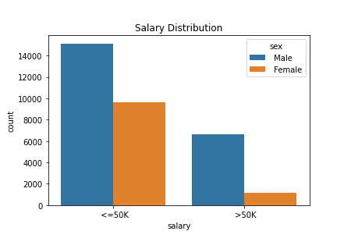
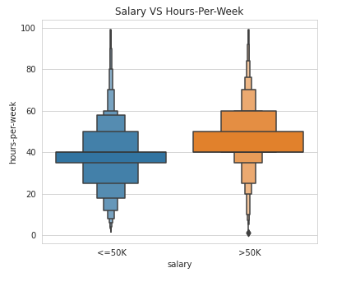
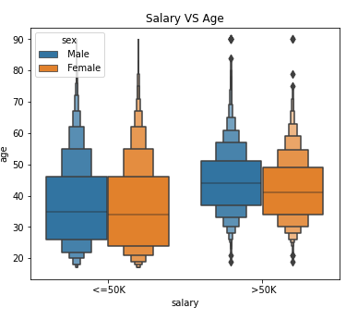
Analiza e të dhënave eksploruese
Së pari kemi bere disa vizualizime të të dhënave dhe ku do të marrim disa informacione [tabelore] shumë të dobishme duke përdorur pd.crosstab().
Shumica e punonjësve nën 35 vjeç kanë të ardhura më të ulëta dhe 46-50 kanë të ardhura më të larta.
Punonjësit që punojnë mbi 40 orë në javë paguhen më shumë se ata që punojnë nën 40 orë në javë. Ose shumica e punonjësve që kanë >=50 mijë të ardhura punojnë mbi 40 orë në javë.

Slide 6
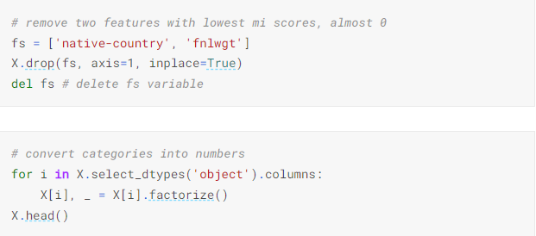
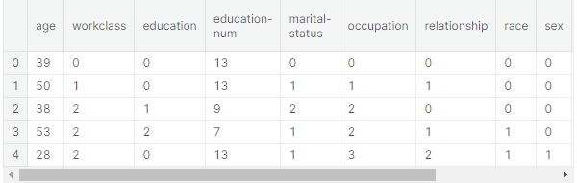
Informacioni i ndërsjellë (MI) është një mekanizëm duke përdorur të cilin ne mund të shohim se sa mirë ka një ndikim secila variabël në variablin e synuar, për shembull. MI Score na ndihmon të gjejmë nivelin e efektivitetit të një veçorie në variablin e synuar, sa më i lartë të jetë Rezultati MI i një veçorie, aq më efektiv.
Në këtë pjesë të kodit shihet fshirja e dy features me MI score më të vogël si dhe konvertimi në numra
Rezultati:

Slide 7
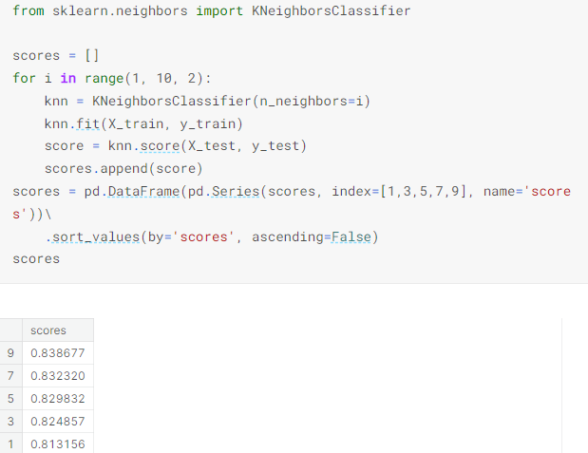
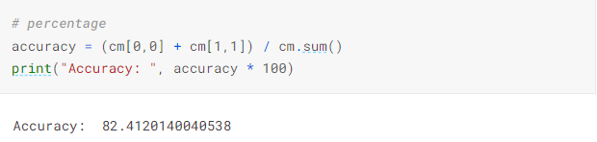
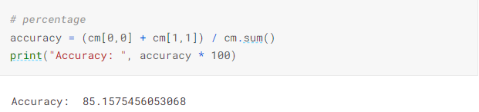
Këtu do të krahasojmë tre algoritme të klasifikimit të ML.
Logistic Regression
Random Forest
K-Nearest Neighbors
K-Nearest Neighbors
k=9 ka vlerën më të lartë. Prandaj, kjo është zgjidhja më e mirë për K
Logistic Regression
Random Forest

Slide 8
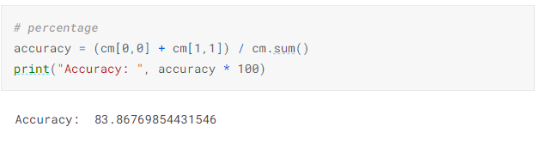
Për dataestin e parë kemi këto krahasime:
Logistic Regression: 82.4488 Random Forest: 85.1575 KNN: 83.8216

Slide 9
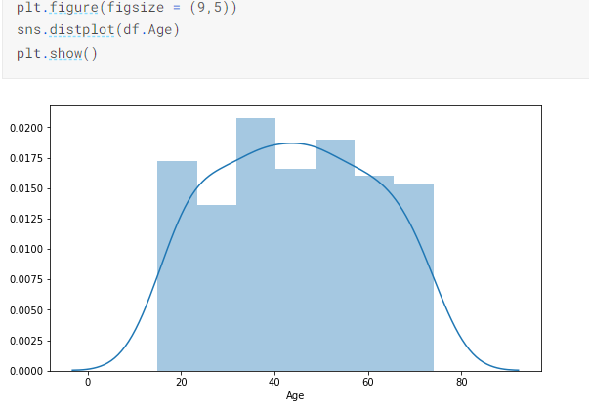
Drug Classification
Lexoni të dhënat dhe kontrolloni paraprakisht
Përshkrimi i ndryshores
Analiza bazë e të dhënave
Përgatitja e të dhënave dhe inxhinierisë së veçorive
Zbatimi i modelit
Klasifikuesi SVM
Përshkrimi i variables
Mosha: Mosha e pacientit
Gjinia: Gjinia e pacientit
BP: Presioni i gjakut i pacientit
Kolesteroli: Kolesteroli i pacientit
Na_to_K: Raporti i natriumit me kaliumin në gjak
Drug: Lloji i barit
Rangu i moshës është në mes 15 dhe 74.

Slide 10
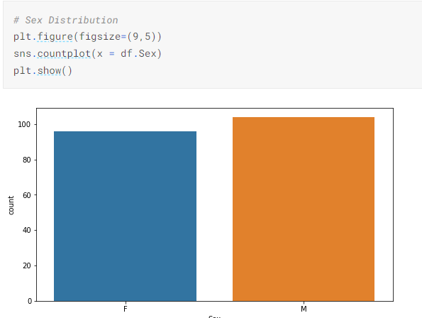
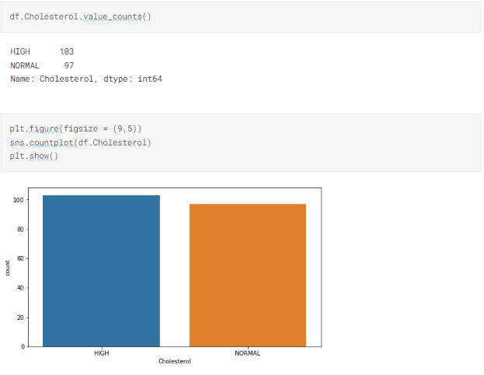
Raporti gjinor duket i balancuar në të dhëna
Ky është një variabël kategorik.
Kolesteroli është një e dhënë e ekuilibruar.

Slide 11
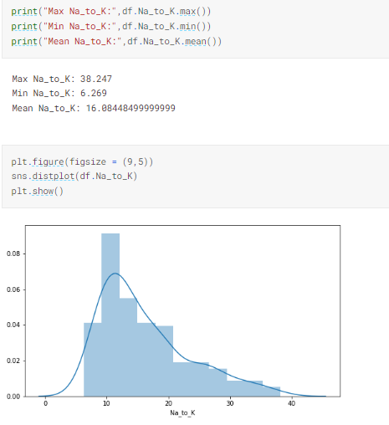
Në figure shihen disa të dhëna:
Max Na_to_K dhe vlera e saj është: 38.247
Min Na_to_K: 6.269
Mean Na_to_K: 16.08…

Slide 12
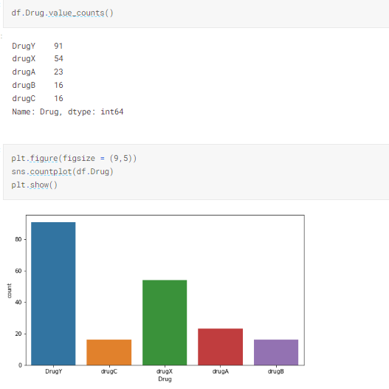
Drug është kolona e synuar dhe mund të shihni se është një grup të dhënash të pabalancuara. Përdorimi i verifikimit të kryqëzuar K Fold do të ishte më i mirë për rezultate të besueshme.

Slide 13
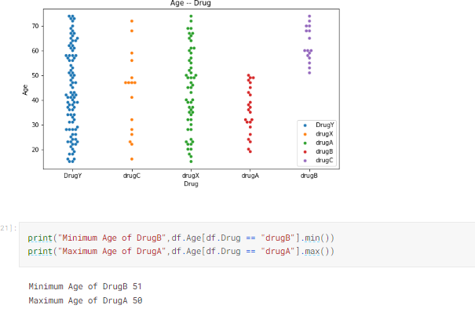
DrugB merret vetëm nga moshat mbi 51 vjeç.
DrugA merret vetëm nga moshat më të reja se 50 vjeç.

Slide 14
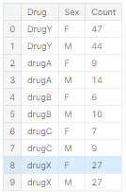
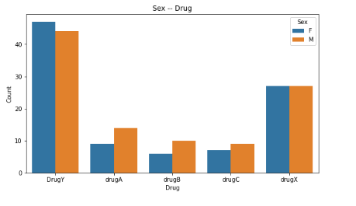
Meshkujt marrin drugA, drugB dhe drugC më shumë se meshkujt.
Femrat marrin drug më shumë se femrat.
drugX duket i barabartë për meshkujt dhe femrat.
Sipas këtij grafiku, tipari i gjinisë nuk është një tipar i rëndësishëm për klasifikim.

Slide 15
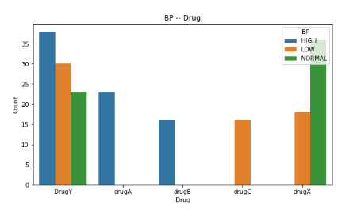
DrugA dhe drugB merren vetëm nga personat që kanë tension të lartë të gjakut.
DrugC merret nga njerëz që kanë presion të ulët të gjakut.
drugX merret nga njerëz që kanë presion të lartë të gjakut.
BP është një tipar i rëndësishëm për klasifikimin.

Slide 16
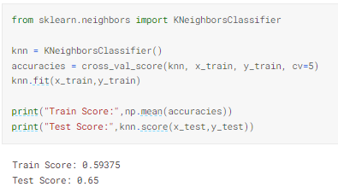
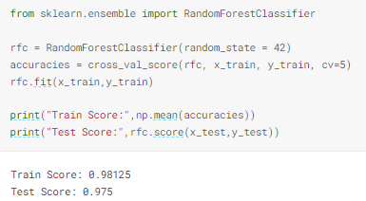
KNN
Për të gjetur rezultatin më të mirë të modelit KNN, kemi vlera të ndryshme të parametrave n_neighbors, p dhe peshat.
Për rezultatin më të mirë të modelit Random Forest, kemi vlera të ndryshme të n_vlerësuesve dhe parametrave të kriterit.

Slide 17
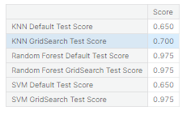
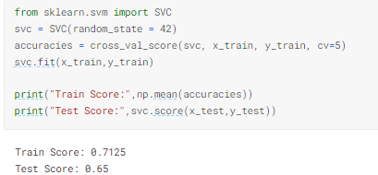
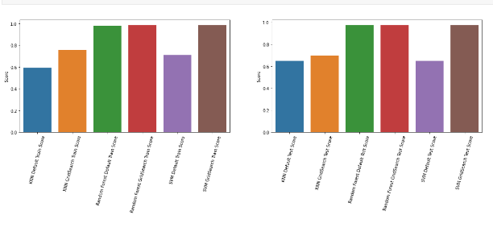
Klasifikuesi SVM
Për rezultatin më të mirë të modelit SVM, kemi vlera të ndryshme të parametrave C, kernel, shkallë dhe gama. Mënyra e lehtë për ta bërë këtë është metoda GridSearchCV.
Klasifikuesi Random Forest dhe klasifikuesi SVM (pas akordimit të hiperparametrit) kanë një rezultat të mirë. Klasifikuesi KNN ka rezultatin më të keq në tre klasifikues.

Slide 18
Dataset 3 - Fetal Health Classification
Regresioni logjistik (LR): është modeli bazë në këtë kernel.
Përparësitë kryesore të LR-së janë thjeshtësia e saj, shkallëzueshmëria në grupe të dhënash shumë të mëdha dhe interpretimi që ofron për sa i përket mënyrës sesi ndryshimet unitare në një veçori hyrëse ndikojnë në shanset e log-ut të parametrit linear të lidhur.
K-fqinjët më të afërt (KNN): k-Fqinji më i afërt është një model i bazuar në memorie, ku parashikimet kryhen nga ngjashmëria e kampionit aktual me k elementët më të afërt në grupin e trajnimit, sipas metrikës së distancës së dhënë.
SHËNIM: Avantazhi kryesor i kësaj metode qëndron në thjeshtësinë e saj të plotë, të kompensuar nga vështirësitë në përcaktimin e fuqishëm të funksionit më të përshtatshëm të ngjashmërisë, si dhe nga zgjedhja e meta-parametrit k.
(RF): është një lloj metodash ansambli në të cilat modele të shumta mësimore kombinohen së bashku për të përmirësuar përgjithësimin.
Makina rritëse e gradientit (GBM): është një metodë tjetër ansambli që kombinon një seri nxënësish të dobët për të marrë një parashikues më të fortë.
Arsyeja e kësaj përzgjedhjeje të modeleve kandidate ishte të siguronte një mbulim të arsyeshëm të metodologjive të ndryshme, për të arritur gabimin më të ulët të parashikimit.

Slide 19
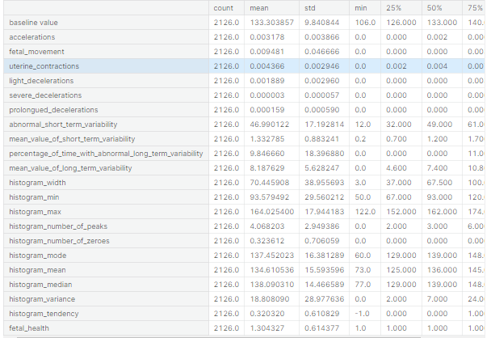
Analiza e të dhënave eksploruese
Në këtë hap ne kemi informacione bazë për llojet e të dhënave, kolonat, numërimin e vlerave null, përdorimin e memories, etj. EDA është për të parë se çfarë mund të na tregojnë të dhënat përtej modelimit formal ose detyrës së testimit të hipotezave.
Metoda DataFrame.describe() gjeneron statistika përshkruese vetëm për vlerat numerike jo për vlerat kategorike. Kjo metodë përmbledh tendencën qendrore, shpërndarjen dhe formën e shpërndarjes së një grupi të dhënash, duke përjashtuar vlerat NaN.
Count na tregon numrin e rreshtave jo bosh në një veçori. Siç mund ta shohim, nuk ka rreshta jo bosh.
Mesatarja na tregon vlerën mesatare të asaj veçorie.
Std na tregon vlerën e devijimit standard të kësaj veçorie.
Min na tregon vlerën minimale të asaj veçorie.
25%, 50% dhe 75% janë përqindja/kuartili i secilës veçori. Ky informacion kuartil na ndihmon të zbulojmë Outliers.
Max na tregon vlerën maksimale të kësaj veçorie.

Slide 20
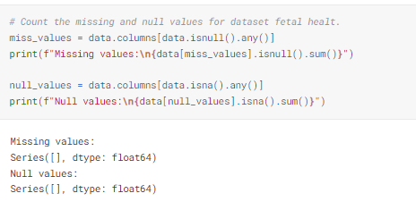
Numërimi i vlerave që mungojnë dhe ato null
Këtu mund të numërohen vlerat që mungojnë dhe ato null. Në rastin e një grupi të dhënash të botës reale, është shumë e zakonshme që disa vlera në grupin e të dhënave mungojnë. Ne i përfaqësojmë këto vlera që mungojnë si vlera NaN (Jo një numër). Por, për të ndërtuar një model të mirë të mësimit të makinerive, të dhënat tona duhet të jenë të plota. Kjo është arsyeja pse ne përdorim disa teknika imputimi për të zëvendësuar vlerat NaN me disa vlera të mundshme.

Slide 21
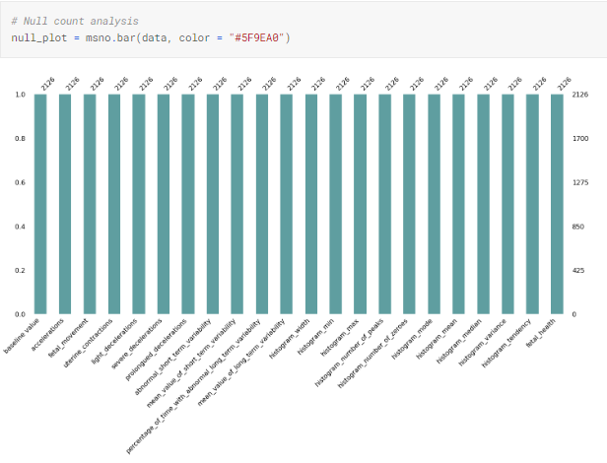
Grafiku me shtylla:
Ky grafik me shtylla na jep një ide se sa vlera që mungojnë në secilën kolonë.
Parimi i kësaj sfide është:
Klasifikimi i shëndetit të fetusit për të parandaluar vdekshmërinë e fëmijëve dhe të nënave. Pra, merrni informacione për rubrikën "fetal_shëndeti" të cilat u klasifikuan nga tre mjekë obstetër ekspertë në 3 klasa:
Normale
I dyshuari
Patologjike

Slide 22
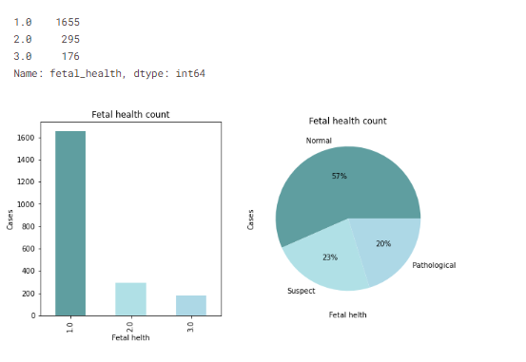
Vizualizimet e të dhënave të kolonës "fetal_health" e bëjnë më të lehtë për të kuptuar gjendjen e fetusit, dhe vizualizimi gjithashtu e bën më të lehtë zbulimin e modeleve të gjendjes fetale (Normale, e dyshimtë, patologjike).
Vizualizimet e të dhënave të kolonës "fetal_health" na tregojnë përqindjen e gjendjes së shëndetit të fetusit.

Slide 23
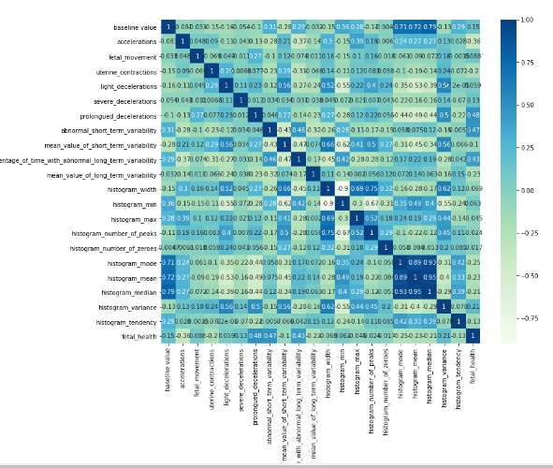
Heatmap
Një Heatmap është një paraqitje dy-dimensionale e informacionit me ndihmën e ngjyrave. Heatmap mund ta ndihmojnë përdoruesin të vizualizojë informacione të thjeshta ose komplekse. Hartat e nxehtësisë së korrelacionit janë ideale për krahasimin e matjeve për çdo çift vlerash dimensionesh.

Slide 24
Regresioni logjistik (LR)
K-fqinjët më të afërt (KNN)
Makinë për rritjen e gradientit (GBM)
Për të përmirësuar të gjitha rezultatet për çdo model ML, ne duam që grupin e "hiperparametrave" të kërkojmë duke përdorur qasjen e zakonshme "Grid Search" për katër modelet e mësipërme. Hiper-parametrat janë një grup parametrash shtesë, të varur nga modeli, që nuk konkludohen automatikisht nga algoritmi i të mësuarit, por duhet të specifikohen përpara fazës së të mësuarit: një shembull i zakonshëm i hiper-parametrit është vlera e k në k-Fqinji më i afërt ose numri i njësive të fshehura në një rrjet nervor. Prandaj, gjetja e vlerave nën-optimale të hiper-parametrave është thelbësore për të siguruar përgjithësimin e duhur. Procedura e optimizimit të hiper-parametrit, e cila u përsërit veçmas për secilën metodologji të mësimit të kandidatit, përfshinte hapat e mëposhtëm:
Së pari, u identifikua një grup hiper-parametrash të përshtatshëm për t'u optimizuar; për secilën prej tyre, u specifikua një sërë vlerash kandidate. Këto zgjedhje varen si nga ekspertiza jonë, ashtu edhe nga kostoja llogaritëse e nevojshme për të trajnuar modelet.
Së dyti, u mësua një parashikues për të gjitha kombinimet e mundshme të hiper-parametrave dhe performanca e tij jashtë kampionit u vlerësua duke përdorur Vlefshmërinë e kryqëzuar 5-fish (CV), d.m.th. vërtetoi performancën e saj në 30% të mbetur.
GridSearch kërkon në mënyrë shteruese të gjitha kombinimet e mundshme të hiperparametrave gjatë fazës së trajnimit. Përpara se të vazhdojmë më tej, ne do të mbulojmë një metodë tjetër të verifikimit të kryqëzuar (CV) pasi akordimi i hiperparametrave nëpërmjet kërkimit të rrjetit zakonisht verifikohet kryqëzor për të shmangur mbipërshtatjen. Prandaj, për përshpejtimin e funksionimit të GridSearchCV vendosëm: n-splits=3, n_jobs=2.

Slide 25
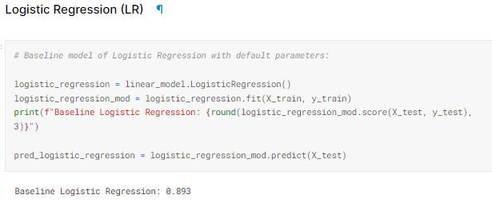
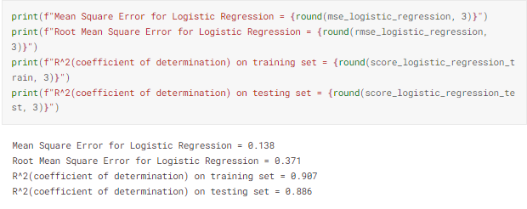

Slide 26
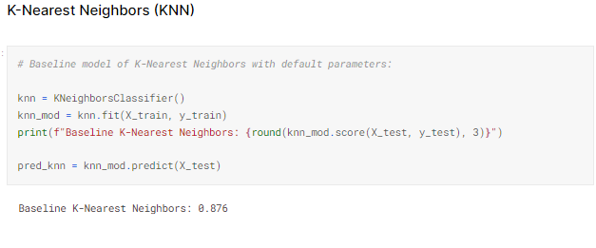
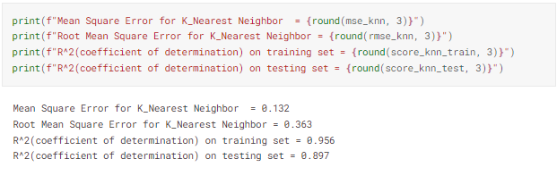

Slide 27
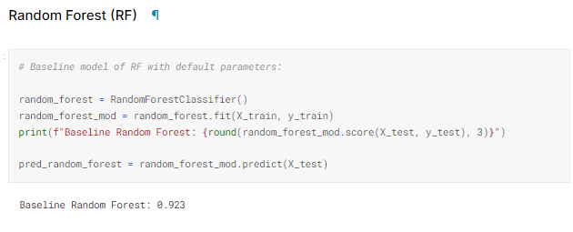
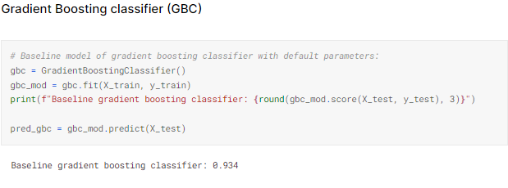

Slide 28
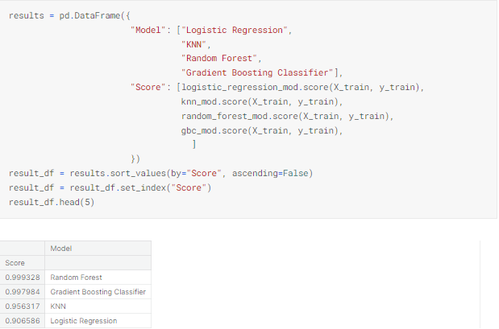
Rezultatet e fazës së përzgjedhjes së modelit janë përmbledhur si në figurën në vazhdim. Random Forest me 0.99 pikë ka përqindje të lartë midis modeleve. Regresioni logjistik ka rezultatin më të ulët (0.90).

Slide 29
Regression
Dy datasetat e përzgjedhur për Regression në Kaggle janë të paraqitur më poshtë:
https://www.kaggle.com/datasets/yasserh/housing-prices-dataset
https://www.kaggle.com/datasets/yasserh/student-marks-dataset

Slide 30
Housing Prices Dataset
Për të parashikuar çmimin e banesave bazuar në disa faktorë si sipërfaqja e shtëpisë, dhomat e gjumit, mobilimi, afërsia me rrugën kryesore, etj. Kompleksi i të dhënave është ende i vogël, kompleksiteti i tij lind për faktin se ka shumëkolinearitet të fortë.
Objektiv:
Kuptoni grupin e të dhënave dhe pastrimin.
Ndërtoni modele të regresionit për të parashikuar shitjet pa një veçori të vetme dhe të shumëfishtë.
Gjithashtu vlerësoni modelet dhe krahasoni rezultatet e tyre përkatëse si R2, RMSE, etj.
Data Exploration
Exploratory Data Analysis (EDA)
Data Pre-processing
Data Manipulation
Feature Selection/Extraction
Predictive Modelling

Slide 31
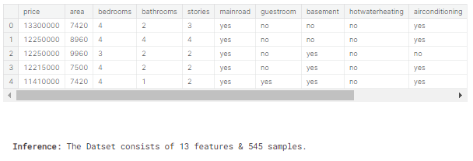
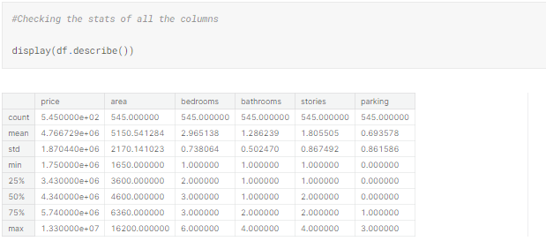

Slide 32
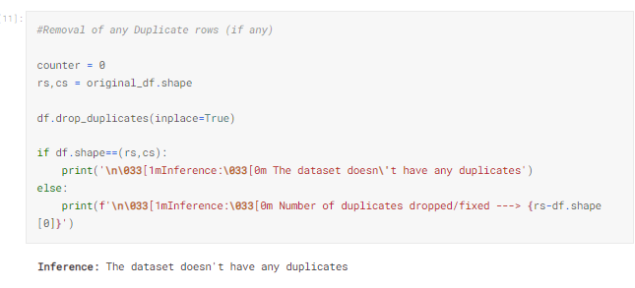
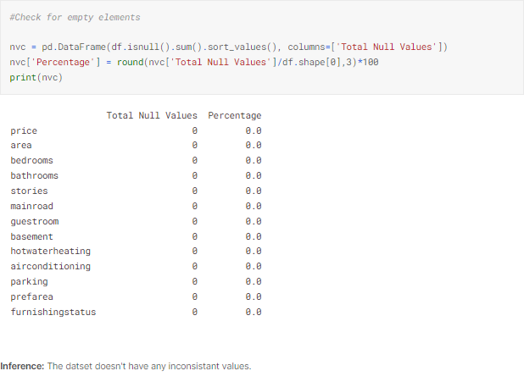

Slide 33
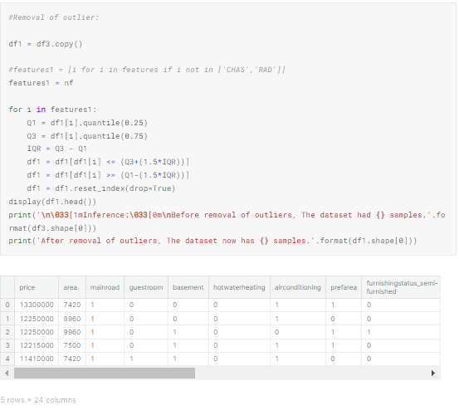
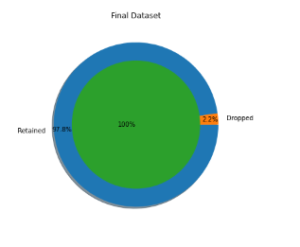
Para heqjes së të dhënave të jashtme, grupi i të dhënave kishte 545 mostra. Pas heqjes së të dhënave të jashtme, grupi i të dhënave tani ka 533 mostra.

Slide 34
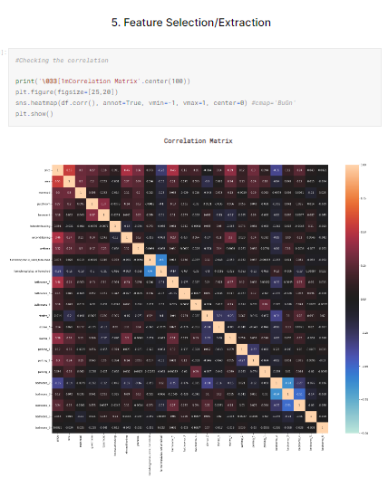

Slide 35
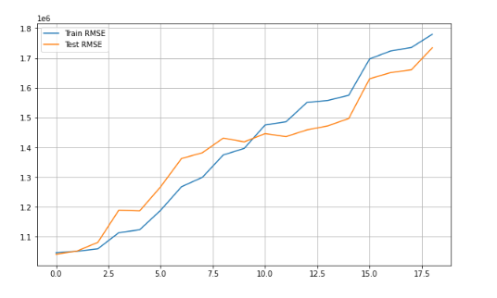
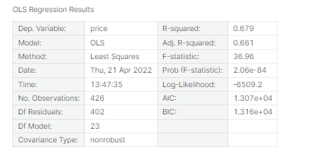
Manual Method - VIF

Slide 36
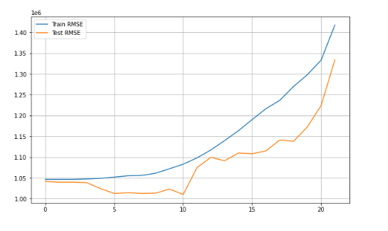
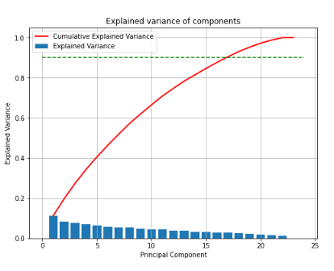
Automatic Method - RFE
Mund të shihet se performanca e modelit është e qetë dhe e krahasueshme e veçorive pa rënie duke përdorur teknikat VIF, RFE dhe PCA. Duke krahasuar parcelat RMSE, kemi vlerat optimale për heqjen e shumicës së veçorive duke përdorur teknikën manuale RFE.
Feature Elmination using PCA Decomposition

Slide 37
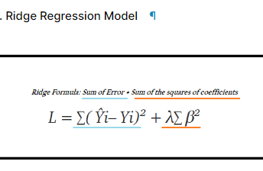
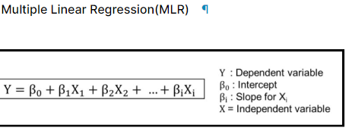



Slide 38





Slide 39
Student Marks Dataset
Përbëhen nga notat e studentëve duke përfshirë kohën e tyre të studimit dhe numrin e kurseve.
Karakteristikat e grupit të të dhënave:
Numri i rasteve: 100
Numri i atributeve: 3 duke përfshirë variablin e synuar.
Projekti është i thjeshtë por sfidues pasi ka veçori dhe mostra shumë të kufizuara.
Data Exploration
Exploratory Data Analysis (EDA)
Data Pre-processing
Data Manipulation
Feature Selection/Extraction
Predictive Modelling
Project Outcomes & Conclusion

Slide 40



Variabla e synuar duket se shpërndahet normalisht, mesatarisht rreth 20 njësi.

Slide 41




Slide 42


Para heqjes së të dhënave të jashtme, grupi i të dhënave kishte 100 mostra.
Pas heqjes së të dhënave të jashtme, grupi i të dhënave tani ka 100 mostra.

Slide 43


Gabimet standarde supozojnë se matrica e kovariancës së gabimeve është specifikuar saktë.

Slide 44



Manual Method - VIF
Automatic Method - RFE
Mund të shihet se performanca e modelit është e qetë dhe e krahasueshme e veçorive pa rënie duke përdorur teknikat VIF, RFE dhe PCA. Duke krahasuar parcelat RMSE, shihen vlerat optimale për heqjen e shumicës së veçorive duke përdorur teknikën manuale
Feature Elmination using PCA Decomposition

Slide 45




Multiple Linear Regression(MLR)
Ridge Regression Model

Slide 46



Lasso Regression Model
Polynomial Regression Model

